Slide 1
26-6
These materials are by the Kongki Ka Project and are made available to you under the terms of the Creative Commons Attribution ShareAlike license 4.0.
You have permission to share and redistribute these materials in any format and to make reasonable revisions and adaptations of this translation, provided that:
You include the above licence and source information.
If you redistribute these materials or create derivatives, you must distribute your contributions under the same license as the original.
The Holy Bible, Berean Standard Bible, BSB is produced in cooperation with Bible Hub, Discovery Bible, OpenBible.com, and the Berean Bible Translation Committee. This text of God's Word has been dedicated to the public domain.
Tibetan text is from the The Holy Bible in Modern Literary Tibetan, New Tibetan Bible translation.
This translation is made available under the terms of the Creative Commons Attribution-NonCommercial-NoDerivatives 4.0 International license.
Notes:
Checked Kham
26 Daniel
1. Daniel and friends eat vegetables – Daniel 1:1-21 (Center Top)
2. Nebuchadnezzar’s Statue dream – Daniel 2:1-49 (Left Top)
3. The furnace – Daniel 3:1-30 (Right Top)
4. Nebuchadnezzar’s Tree Dream – Daniel 4:1-37 (Right Bottom)
5. Handwriting on the wall – Daniel 5:1-31 (Center Bottom)
6. Daniel’s prayer life – Daniel 6:1-11 [Daniel 7-12 – Visions] (Left Bottom)
7. Lion’s den – Daniel 6:12-28 (Center)

Slide 2
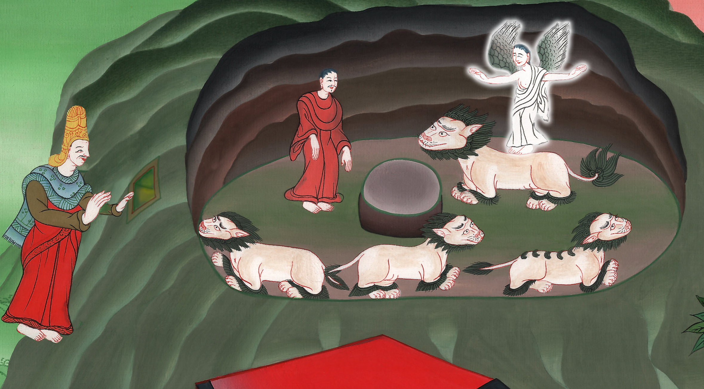
དྷ་ནི་ཨེལ 6
དྷ་ནི་ཨེལ་ལ་སེང་གའི་ཚང་དུ་བཅུག་པ།

Slide 3
6. Lion’s den – Daniel 6 (Center)
དྷ་ནི་ཨེལ 6
དྷ་ནི་ཨེལ་ལ་སེང་གའི་ཚང་དུ་བཅུག་པ།

Slide 4
དྷ་ནི་ཨེལ 6
དྷ་ནི་ཨེལ་ལ་སེང་གའི་ཚང་དུ་བཅུག་པ།
This work is licensed under a Creative Commons Attribution-ShareAlike 4.0 International License

Slide 5
1Now it pleased Darius to appoint 120 satraps to rule throughout the kingdom, 2and over them three administrators, including Daniel, to whom these satraps were accountable so that the king would not suffer loss.
1རྒྱལ་པོ་དར་ཡཱས་རང་གི་བསམ་འདུན་བཞིན་རྒྱལ་སྲིད་ཀྱི་ཡུལ་ཀུན་སྐྱོང་བར་སྤྱི་དཔོན་ཆིག་བརྒྱ་ཉི་ཤུ་བསྐོས་པ་དང་། 2ཡང་སྤྱི་དཔོན་དེ་རྣམས་ལ་ལྟ་རྟོག་བྱེད་མཁན་གསུམ་བསྐོས་པ་ལས་གཅིག་ནི་དཱ་ནེ་ཨེལ་ཡིན་ལ། རྒྱལ་པོར་གྱོང་གུད་མི་ཐེབས་པའི་ཆེད་དུ་ལྟ་རྟོགས་པ་གསུམ་པོས་སྤྱི་དཔོན་རྣམས་ཀྱི་ལས་ཀར་བདག་གཉེར་བྱེད་དགོས་པ་རེད།

Slide 6
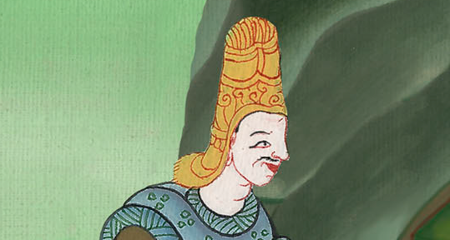
དྷ་ནི་ཨེལ 6:1,2

Slide 7
3Soon, by his extraordinary spirit, Daniel distinguished himself among the administrators and satraps. So the king planned to set him over the whole kingdom.
3དཱ་ནེ་ཨེལ་ནི་ཁྱད་དུ་འཕགས་པ་ཞིག་ཡིན་པས་ལྟ་རྟོགས་པ་དང་སྤྱི་དཔོན་གཞན་ཀུན་ལས་ལྷག་པ་དང་། རྒྱལ་པོས་རྒྱལ་སྲིད་ཀྱི་དབང་ཐམས་ཅད་དཱ་ནེ་ཨེལ་ལ་གནང་བར་སྙམ་མོ། །

Slide 8
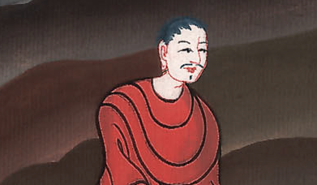
དྷ་ནི་ཨེལ 6:3

Slide 9
4Thus the administrators and satraps sought a charge against Daniel concerning the kingdom, but they could find no charge or corruption, because he was trustworthy, and no negligence or corruption was found in him.
4དེའི་རྐྱེན་གྱིས་ལྟ་རྟོགས་པ་དང་སྤྱི་དཔོན་རྣམས་ཀྱིས་དཱ་ནེ་ཨེལ་གྱིས་སྲིད་སྐྱོང་བའི་ཐད་ནས་སྐྱོན་འགེལ་བའི་སྙད་ཅིག་བཙལ་ནའང་། དེ་དག་གིས་དཱ་ནེ་ཨེལ་ལས་སྐྱོན་དང་ནོར་འཛོལ་གང་ཡང་རྙེད་མ་ཐུབ། རྒྱུ་མཚན་ཁོས་ནི་ལྷག་བསམ་རྣམ་དག་གིས་དོན་རྣམས་བསྒྲུབས་པ་ཡིན་པས་སྐྱོན་དང་ནོར་འཛོལ་གང་ཡང་མེད་པས་སོ། །

Slide 10
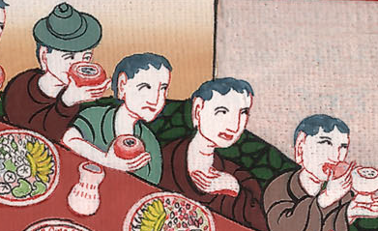
དྷ་ནི་ཨེལ 6:4

Slide 11
5Finally these men said, “We will never find any charge against this Daniel, unless we find something against him concerning the law of his God.”
5དེ་ནས་མི་དེ་དག་གིས་ང་ཚོས་དཱ་ནེ་ཨེལ་གྱི་དཀོན་མཆོག་གི་བཀའ་ཁྲིམས་དང་འབྲེལ་བའི་སྐྱོན་ཞིག་བཙལ་ན་མ་གཏོགས། ཁོ་ལ་སྐྱོན་འཛུགས་ས་གཞན་ཞིག་རྙེད་མི་སྲིད་ཅེས་སྡོམ་ཚིག་བཀོད་དོ། །

Slide 12
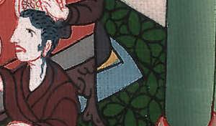
དྷ་ནི་ཨེལ 6:5

Slide 13
6So the administrators and satraps went together to the king and said, “O King Darius, may you live forever! 7All the royal administrators, prefects, satraps, advisers, and governors have agreed that the king should establish an ordinance and enforce a decree…
6དེའི་ཕྱིར་ལྟ་རྟོགས་པ་དང་སྤྱི་དཔོན་རྣམས་མཉམ་དུ་རྒྱལ་པོའི་དྲུང་དུ་འདུས་ནས་འདི་ལྟར། ཀྱེ་རྒྱལ་པོ་དར་ཡཱ་ལགས། ཁྱེད་ཉིད་སྐུ་ཚེ་ཡུན་རིང་བརྟན་པར་ཤོག 7ངེད་རྒྱལ་སྲིད་ཀྱི་ལྟ་རྟོགས་པ་དང་བཀའ་བློན། སྤྱི་དཔོན། གྲོས་པ། བློན་པོ་བཅས་ཐམས་ཅད་ཀྱིས་མཉམ་དུ་འདི་ལྟར། ཀྱེ་རྒྱལ་པོ་ལགས། …

Slide 14
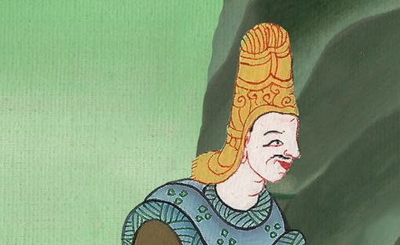
དྷ་ནི་ཨེལ 6:6,7

Slide 15
that for thirty days anyone who petitions any god or man except you, O king, will be thrown into the den of lions.
ཉིན་ཞག་སུམ་ཅུའི་རིང་ལ་མི་སུ་ཞིག་གིས་རྒྱལ་པོ་ཁྱེད་ཉིད་ལས་གཞན་པའི་ལྷའམ་ཡང་ན་མི་གང་ཡིན་ལ་སྨོན་ལམ་བཏབ་ན་དེ་ནི་སེང་གེ་རྣམས་ཀྱི་དོང་དུ་བསྐྱུར་བའི་ཁྲིམས་ཞིག་བཙུགས་ནས་བཀའ་བཙན་པོ་ཞིག་གཏན་ལ་འབེབས་དགོས་པའི་གྲོས་བཏབ་ཡོད་པས།

Slide 16
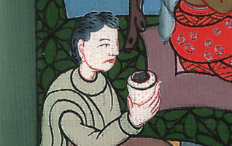
དྷ་ནི་ཨེལ 6:7

Slide 17
8Therefore, O king, establish the decree and sign the document so that it cannot be changed—in accordance with the law of the Medes and Persians, which cannot be repealed.”
9Therefore King Darius signed the written decree.
8ཀྱེ་རྒྱལ་པོ་ལགས། ད་ལྟ་མཱ་ཏི་པ་དང་ཏ་ཟིག་པ་རྣམས་ཀྱི་འགྱུར་བ་མེད་པའི་སྲོལ་ལུགས་དེ་གཞིར་བྱས་ཐོག བཟློག་ཏུ་མེད་པའི་བཀའ་རྒྱ་གཏན་ལ་ཕབ་ནས་ཐམ་ག་འདེབས་པར་མཛོད་ཅེས་ཞུས་པ་ན། 9རྒྱལ་པོ་དར་ཡཱས་བཀའ་རྒྱ་བྲིས་ནས་ཐམ་ག་བཏབ་པའོ། །

Slide 18
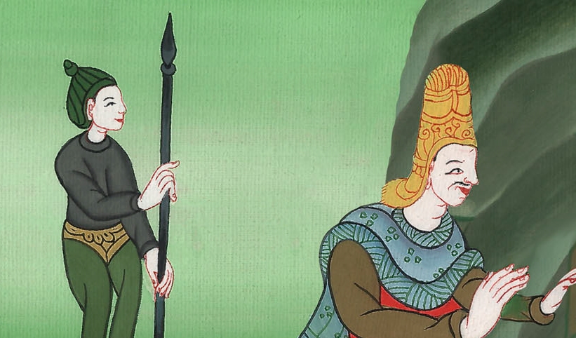
དྷ་ནི་ཨེལ 6:8,9

Slide 19
10Now when Daniel learned that the document had been signed, he went into his house, where the windows of his upper room opened toward Jerusalem, and three times a day he got down on his knees, prayed, and gave thanks to his God, just as he had done before.
10དེ་ཡང་དཱ་ནེ་ཨེལ་གྱིས་རྒྱལ་པོས་བཀའ་རྒྱ་གཏན་ལ་ཕབ་པ་ཤེས་རྗེས། ཕྱིར་རང་ཁྱིམ་དུ་ལོག་ནས་སྒེའུ་ཁུང་ཡེ་རུ་སཱ་ལེམ་གྱི་ཕྱོགས་སུ་གཏད་པའི་སྟེང་ཁང་དུ་དེ་སྔར་བགྱིས་པ་ཇི་བཞིན་ཉིན་རེར་ཐེངས་གསུམ་ལ་པུས་མོ་སར་བཙུགས་ནས་རང་གི་དཀོན་མཆོག་ལ་སྨོན་ལམ་བཏབ་ཅིང་ཁོང་ལ་བཀའ་དྲིན་ཡང་ཞུས་སོ། །

Slide 20
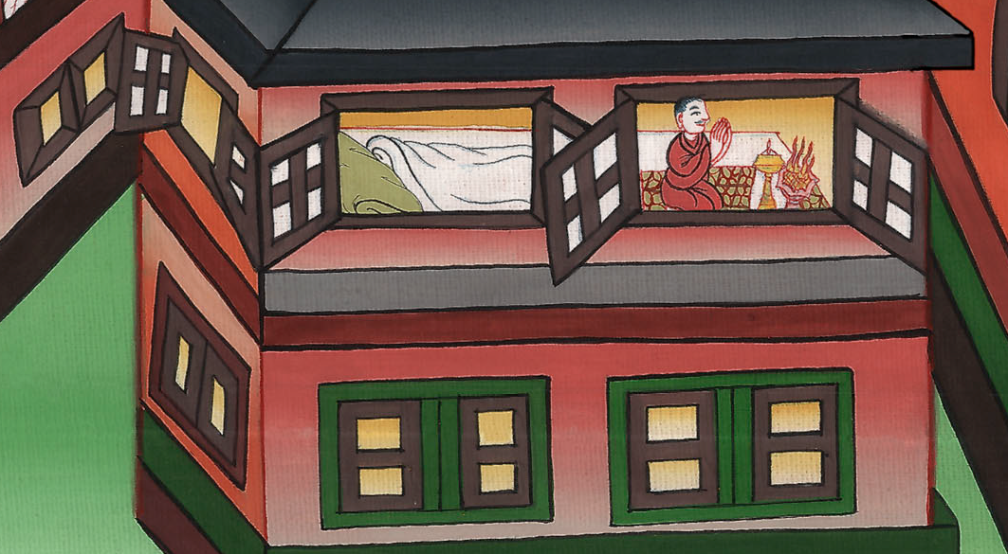
དྷ་ནི་ཨེལ 6:10

Slide 21
11Then these men went as a group and found Daniel petitioning and imploring his God.
11དེ་ནས་སྐུ་དྲག་དེ་རྣམས་མཉམ་དུ་འོངས་ནས་དཱ་ནེ་ཨེལ་གྱིས་རང་གི་དཀོན་མཆོག་གི་སྤྱན་སྔར་སྨོན་ལམ་བཏབ་ནས་ཞུ་བ་འབུལ་བཞིན་པ་མཐོང་སྟེ།

Slide 22
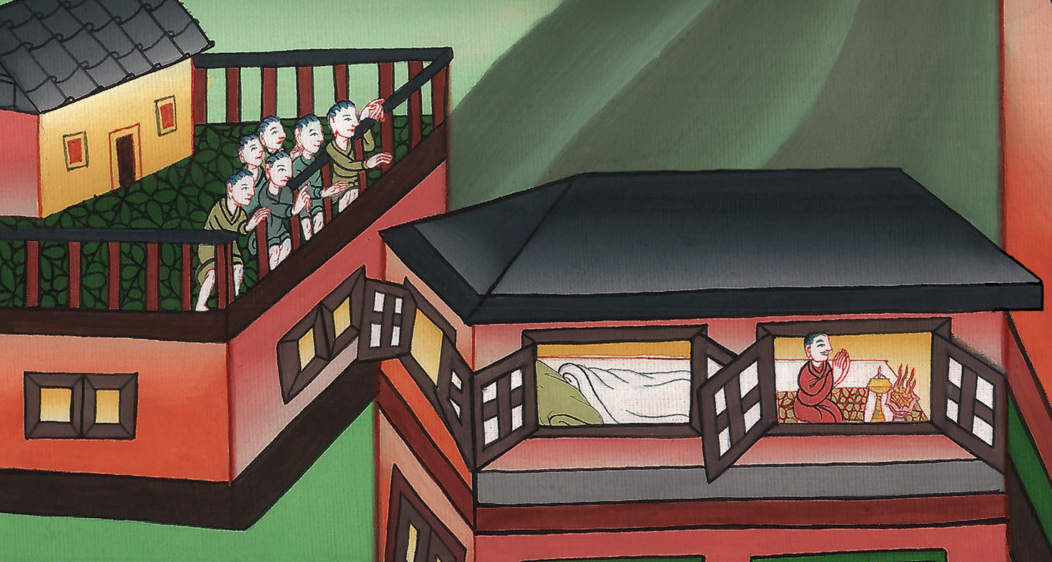
དྷ་ནི་ཨེལ 6:11

Slide 23
12So they approached the king and asked about his royal decree: “Did you not sign a decree that for thirty days any man who petitions any god or man except you, O king, will be thrown into the den of lions?”…
12ཁོ་རྣམས་རྒྱལ་པོའི་དྲུང་དུ་སོང་ནས་རྒྱལ་པོའི་བཀའ་རྒྱ་གླེང་སྟེ་ན་རེ། ཀྱེ་རྒྱལ་པོ་ལགས། ཁྱེད་ཀྱིས་ཉིན་ཞག་སུམ་ཅུའི་རིང་ལ་མི་སུ་ཞིག་གིས་རྒྱལ་པོ་ཁྱེད་ཉིད་ལས་གཞན་པའི་ལྷའམ་ཡང་ན་མི་གང་ཡིན་ལ་སྨོན་ལམ་བཏབ་ན་དེ་ནི་སེང་གེ་རྣམས་ཀྱི་དོང་དུ་བསྐྱུར་བའི་བཀའ་རྒྱ་གཏན་ལ་ཕབ་ནས་ཐམ་ག་བཏབ་པ་མ་ཡིན་ནམ་ཞེས་ཞུས་པ་ན། …

Slide 24
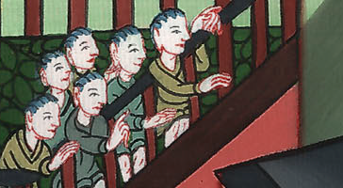
དྷ་ནི་ཨེལ 6:12

Slide 25
The king replied, “According to the law of the Medes and Persians the order stands, and it cannot be repealed.”
རྒྱལ་པོས་དེ་དག་ལ་ལན་དུ། དེ་ནི་བདེན་ནོ། །མཱ་ཏི་པ་དང་ཏ་ཟིག་པའི་ཁྲིམས་ལྟར་ན་བཀའ་རྒྱ་དེ་ལྟ་བུ་ལ་ཟློག་ཐབས་མེད་ཅེས་སྨྲས་སོ། །

Slide 26
དྷ་ནི་ཨེལ 6:12

Slide 27
13Then they told the king, “Daniel, one of the exiles from Judah, shows no regard for you, O king, or for the decree that you have signed. He still makes his petition three times a day.”
13དེ་ནས་ཁོ་རྣམས་ཀྱིས་རྒྱལ་པོ་ལ་འདི་ལྟར། ཀྱེ་རྒྱལ་པོ་ལགས། ཡ་ཧུ་དཱ་པའི་བཙོན་མ་རྣམས་ལས་དཱ་ནེ་ཨེལ་གྱིས་ཁྱེད་དང་ཁྱེད་ཀྱིས་སྤེལ་བའི་བཀའ་རྒྱ་ལ་བརྩི་བཀུར་བྱེད་ཀྱིན་མེད། ཁོས་ཉིན་རེར་ཐེངས་གསུམ་ལ་སྨོན་ལམ་འདེབས་བཞིན་ཡོད་ཅེས་ཞུས་སོ། །

Slide 28
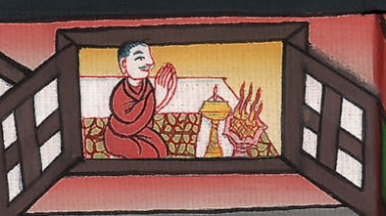
དྷ་ནི་ཨེལ 6:13

Slide 29
14As soon as the king heard this, he was deeply distressed and set his mind on delivering Daniel, and he labored until sundown to rescue him.
14རྒྱལ་པོས་གཏམ་དེ་ཐོས་པ་དང་རབ་ཏུ་སྐྱོ་བར་གྱུར་ནས་དཱ་ནེ་ཨེལ་སྐྱོབ་དགོས་སྙམ་ཞིང་། ཉི་མ་ནུབ་པའི་བར་དུ་དཱ་ནེ་ཨེལ་ཇི་ལྟར་སྐྱོབ་དགོས་པའི་སྐོར་ལ་ཐབས་བཙལ་ཏོ། །

Slide 30
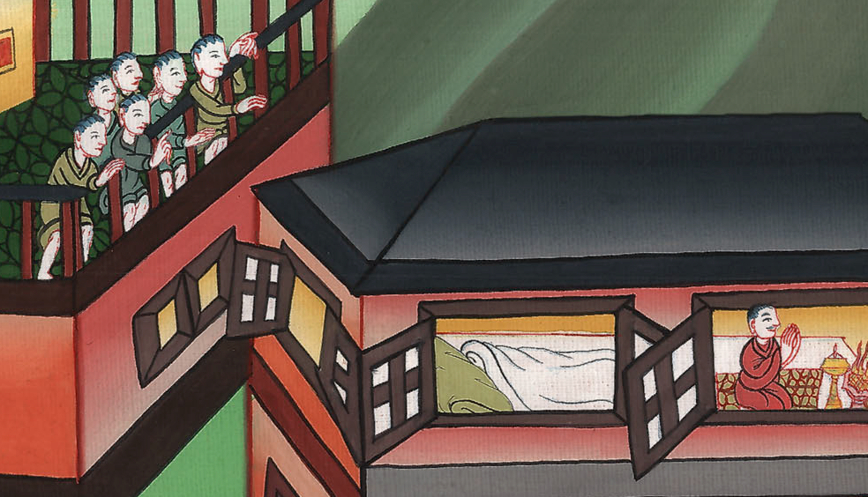
དྷ་ནི་ཨེལ 6:14

Slide 31
15Then the men approached the king together and said to him, “Remember, O king, that by the law of the Medes and Persians no decree or ordinance established by the king can be changed.”
15དེ་ནས་མི་དེ་རྣམས་རྒྱལ་པོའི་དྲུང་དུ་འོངས་ཏེ་ན་རེ། ཀྱེ་རྒྱལ་པོ་ལགས། མཱ་ཏི་པ་དང་ཏ་ཟིག་པ་རྣམས་ཀྱི་ཁྲིམས་ལྟར་ན། རྒྱལ་པོས་གཏན་ལ་ཕབ་པའི་བཀའ་དང་ཁྲིམས་ནི་གང་ལའང་འགྱུར་བ་བཏང་མི་ཆོག་པ་དྲན་པར་མཛོད་ཅེས་ཞུས་པ་ལ།

Slide 32
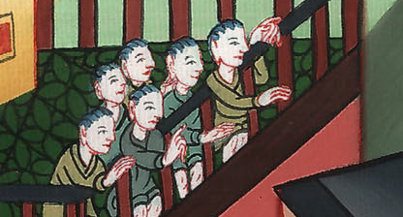
དྷ་ནི་ཨེལ 6:15

Slide 33
16So the king gave the order, and they brought Daniel and threw him into the den of lions.
The king said to Daniel, “May your God, whom you serve continually, deliver you!”
16རྒྱལ་པོས་བཀའ་བསྩལ་ཞིང་དཱ་ནེ་ཨེལ་རྒྱལ་པོའི་དྲུང་དུ་ཁྲིད་འོངས་པ་དང་། རྒྱལ་པོས་ཁོ་ལ་འདི་ལྟར། ཁྱོད་ཀྱིས་ནམ་རྒྱུན་ཞབས་ཏོག་སྒྲུབ་པའི་དཀོན་མཆོག་གིས་ཁྱོད་སྐྱོབ་ངེས་ཡིན་ཞེས་སེམས་གསོ་བྱས་རྗེས། དཱ་ནེ་ཨེལ་སེང་གེ་རྣམས་ཀྱི་དོང་དུ་བསྐྱུར་ཏོ། །

Slide 34
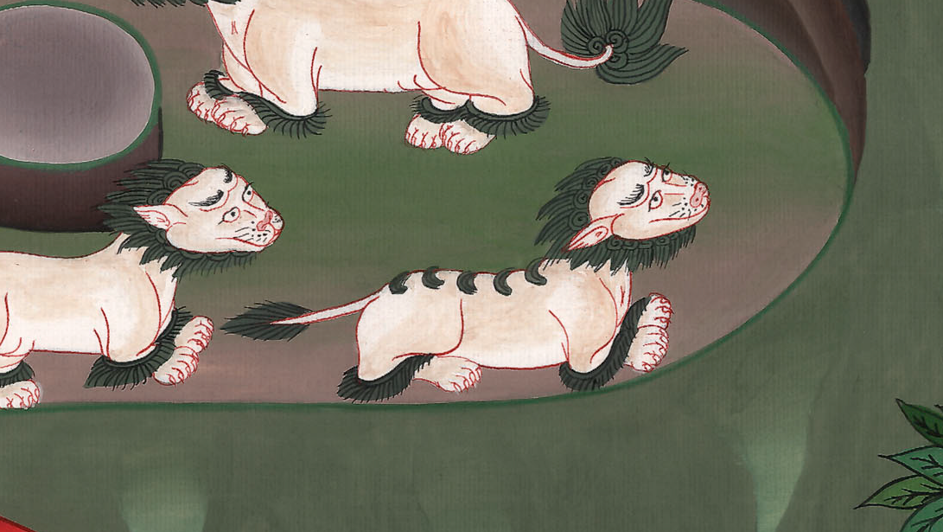
དྷ་ནི་ཨེལ 6:16

Slide 35
17A stone was brought and placed over the mouth of the den, and the king sealed it with his own signet ring and with the rings of his nobles, so that nothing concerning Daniel could be changed.
17དེ་ནས་རྡོ་ཕ་བོང་ཞིག་གིས་དོང་དེའི་ཁ་བརྒྱབ་ནས་དཱ་ནེ་ཨེལ་ལ་ཉེས་ཆད་བཅད་པ་དེར་འགྱུར་བ་མི་གཏོང་བའི་ཆེད་དུ་དོང་ཁར་རྒྱལ་པོ་རང་ཉིད་དང་སྐུ་དྲག་རྣམས་ཀྱི་ཐམ་ག་བརྒྱབ་བོ། །

Slide 36
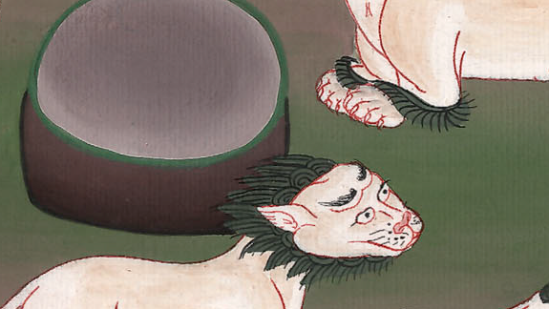
དྷ་ནི་ཨེལ 6:17

Slide 37
18Then the king went to his palace and spent the night fasting. No entertainment was brought before him, and sleep fled from him.
18དེ་ནས་རྒྱལ་པོ་ཕྱིར་རང་གི་ཕོ་བྲང་དུ་སླེབས་ནའང་། དགུང་མོ་དེར་ཁོས་ཁ་ཟས་ཅི་ཡང་མ་སྤྱད་པ་དང་སྤྲོ་སྐྱིད་ལྡན་པའི་རོལ་ཆས་མེད་ལ། ཞག་གང་པོར་གཉིད་ཀྱང་མ་ཁུགས་པ་རེད།

Slide 38
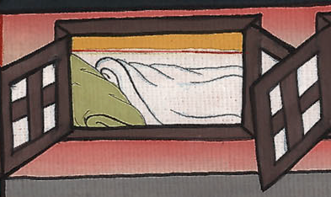
དྷ་ནི་ཨེལ 6:18

Slide 39
19At the first light of dawn, the king got up and hurried to the den of lions. 20When he reached the den, he cried out in a voice of anguish, “O Daniel, servant of the living God, has your God, whom you serve continually, been able to deliver you from the lions?”
19ཕྱི་ཉིན་ཞོགས་པར་སྐྱ་རེངས་ཤར་མ་ཐག་ཏུ་རྒྱལ་པོ་མལ་ལས་ལངས་ཏེ་མྱུར་བ་མྱུར་དུ་སེང་གེ་རྣམས་ཀྱི་དོང་ཡོད་སར་སོང་ཞིང་། 20ཁོང་དོང་དེའི་ཉེ་སར་བཏུད་ནས་སྐྱོ་གདུང་དང་བཅས་དཱ་ནེ་ཨེལ་བོས་ཏེ་ན་རེ། ཀྱེ་གཏན་དུ་གསོན་པོར་བཞུགས་པའི་དཀོན་མཆོག་གི་ཞབས་ཕྱི་དཱ་ནེ་ཨེལ་ལགས། ཁྱོད་ཀྱིས་རྒྱུན་དུ་ཞབས་ཏོག་སྒྲུབ་པའི་དཀོན་མཆོག་གིས་ཁྱོད་རང་སེང་གེ་རྣམས་ལས་སྐྱོབ་ཐུབ་པ་ཡིན་ནམ་ཞེས་སྨྲས་པ་ན།

Slide 40
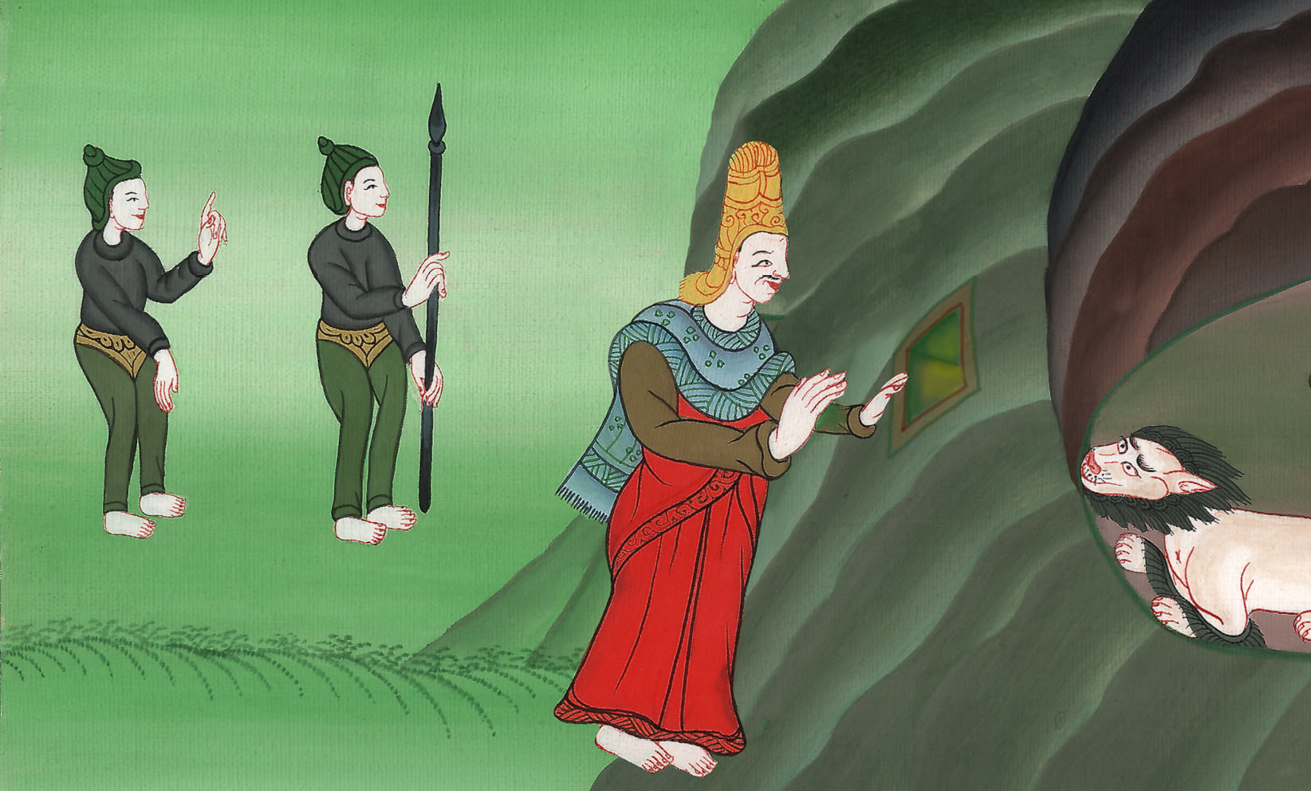
དྷ་ནི་ཨེལ 6:19,20

Slide 41
21Then Daniel replied, “O king, may you live forever! 22My God sent His angel and shut the mouths of the lions. They have not hurt me, for I was found innocent in His sight, and I have done no wrong against you, O king.”
21དཱ་ནེ་ཨེལ་གྱིས་རྒྱལ་པོ་ལ་ལན་དུ། ཀྱེ་རྒྱལ་པོ་ལགས། ཁྱེད་ཉིད་སྐུ་ཚེ་ཡུན་རིང་བརྟན་པར་ཤོག 22ང་ཡི་དཀོན་མཆོག་གིས་ཁོང་གི་ཕོ་ཉ་མངགས་ནས་སེང་གེ་རྣམས་ཀྱི་ཁ་བཀག་པས་བདག་ལ་གནོད་པ་ནི་མ་ཐེབས། གང་ལ་ཞེ་ན། ཁོང་གི་སྤྱན་སྔར་བདག་ལ་ཉེས་པ་མེད་པས་རེད། ཀྱེ་རྒྱལ་པོ་ལགས། ཁྱེད་ཀྱི་དྲུང་དུའང་བདག་གིས་ཉེས་པ་གང་ཡང་བྱས་མེད་ཅེས་སྨྲས་སོ། །

Slide 42
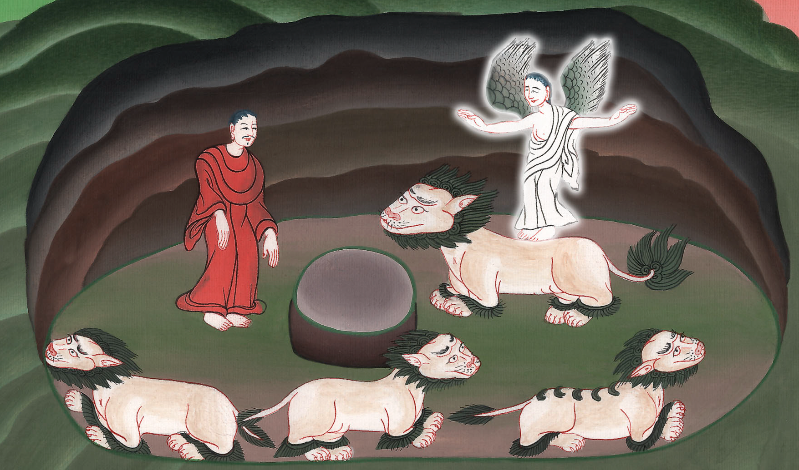
དྷ་ནི་ཨེལ 6:21,22

Slide 43
23The king was overjoyed and gave orders to lift Daniel out of the den, and when Daniel was lifted out of the den, no wounds whatsoever were found on him, because he had trusted in his God.
23དེ་ནས་རྒྱལ་པོ་ཤིན་ཏུ་དགའ་སྟེ་དཱ་ནེ་ཨེལ་དོང་ལས་ཡར་འཐེན་པའི་བཀའ་བསྒོས་པ་དང་། དཱ་ནེ་ཨེལ་དོང་ལས་ཡར་འཐེན་པ་ན་ཁོའི་སྟེང་དུ་གནོད་འཚེ་ཅི་ཡང་ཐེབས་མེད་དེ། རྒྱུ་མཚན་ཁོ་ནི་རང་གི་དཀོན་མཆོག་ལ་ཡིད་ཆེས་བརྟན་པོ་ཡོད་པའི་ཕྱིར་རོ། །

Slide 44
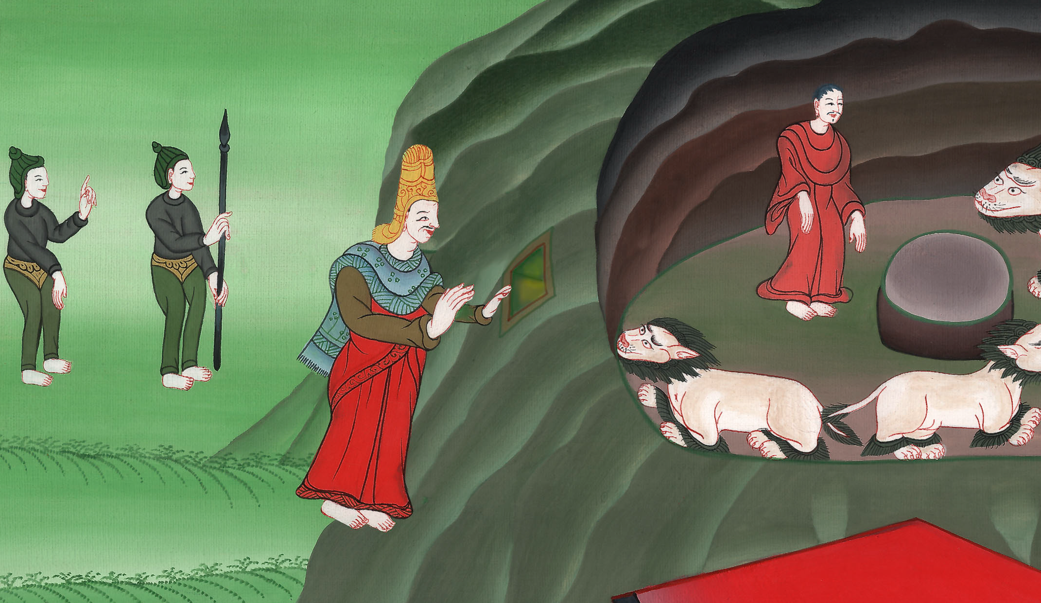
དྷ་ནི་ཨེལ 6:23

Slide 45
24At the command of the king, the men who had falsely accused Daniel were brought and thrown into the den of lions—they and their children and wives. And before they had reached the bottom of the den, the lions overpowered them and crushed all their bones.
24ཡང་རྒྱལ་པོས་བཀའ་བསྒོས་པ་ལ། དཱ་ནེ་ཨེལ་ལ་སྙད་བཏགས་ནས་སྐྱོན་འཛུགས་མཁན་རྣམས་ནི་དེ་དག་གི་ཆུང་མ་དང་ཕྲུ་གུ་བཅས་པ་ཁྲིད་འོངས་ནས་སེང་གེའི་དོང་ནང་དུ་གཡུགས་ཤིང་། ཁོ་རྣམས་ད་དུང་དོང་ཞབས་ལ་མ་ལྷུང་གོང་སེང་གེ་རྣམས་ཀྱིས་བཟུང་སྟེ་རུས་པ་ཐམས་ཅད་བལྡད་དོ། །

Slide 46
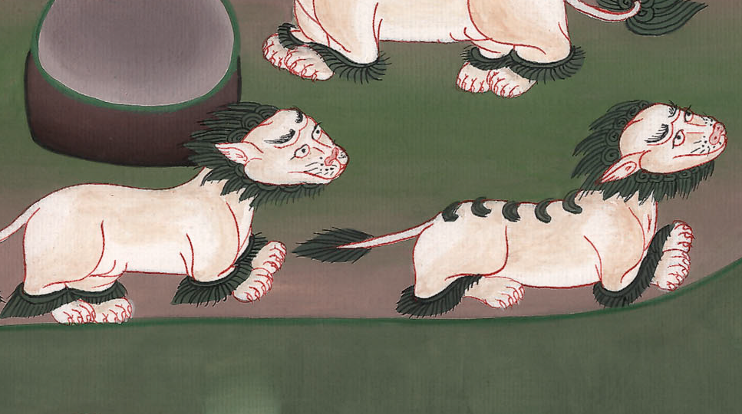
དྷ་ནི་ཨེལ 6:24

Slide 47
25Then King Darius wrote to the people of every nation and language throughout the land: “May your prosperity abound.
25རྗེས་སུ་རྒྱལ་པོ་དར་ཡཱ་ཡིས་ས་སྟེང་ཀུན་ཏུ་གནས་པའི་རྒྱལ་ཁམས་ཁག་དང་མི་རིགས་སོ་སོ། སྐད་རིགས་སྣ་ཚོགས་སྨྲ་མཁན་ཐམས་ཅད་ལ་ཡི་གེ་བྲིས་པ་འདི་ལྟ་སྟེ། ཁྱོད་རྣམས་ཤིན་ཏུ་བདེ་བར་གྱུར་ཅིག

Slide 48
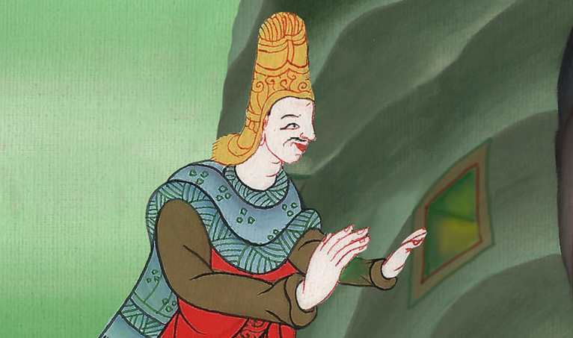
དྷ་ནི་ཨེལ 6:25

Slide 49
26I hereby decree that in every part of my kingdom, men are to tremble in fear before the God of Daniel:
For He is the living God,
and He endures forever;
His kingdom will never be destroyed,
and His dominion will never end.
26བདག་གིས་བསྒོས་པའི་བཀའ་ནི། བདག་གི་རྒྱལ་ཁམས་སུ་འདུས་པའི་འབངས་མི་ཐམས་ཅད་དཱ་ནེ་ཨེལ་གྱི་དཀོན་མཆོག་ལ་གུས་ཤིང་འཇིགས་པར་འོས་པ་ཡིན།
ཁོང་ནི་གཏན་དུ་གསོན་པོར་བཞུགས་པ་དང་། །
རྟག་ཏུ་འཚོ་ཞིང་བཞེས་པའི་དཀོན་མཆོག་ཡིན། །
རྒྱལ་སྲིད་མི་འཇིག་གཏན་དུ་གནས་པ་ཡིན། །
ཁོང་གི་སྲིད་དབང་ནམ་ཡང་འཛད་མཐའ་མེད། །

Slide 50
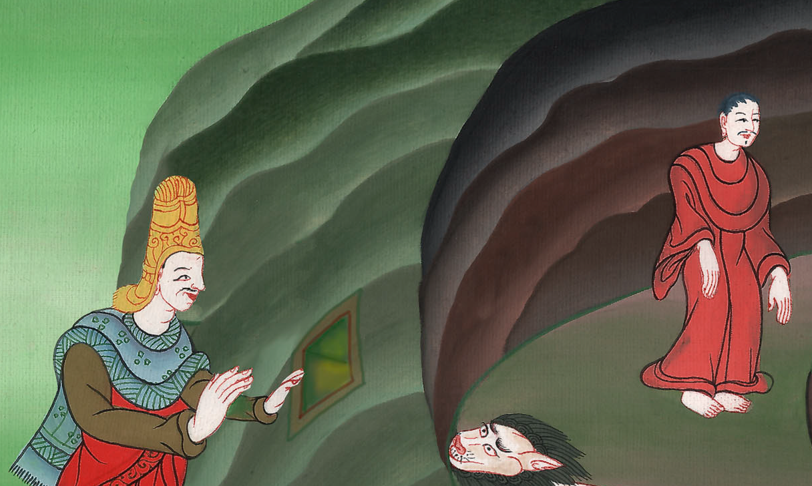
དྷ་ནི་ཨེལ 6:26

Slide 51
27He delivers and rescues;
He performs signs and wonders
in the heavens and on the earth,
for He has rescued Daniel
from the power of the lions.”
27སྒྲོལ་ཞིང་སྐྱོབ་པའི་མཐུ་སྟོབས་ཁོང་ལ་ལྡན། །
ས་སྟེང་དང་ནི་ནམ་མཁའི་ཞིང་ཁམས་སུ། །
ཁོང་གིས་གྲུབ་རྟགས་ངོ་མཚར་འཕྲིན་ལས་མཛད། །
སེང་གེ་རྣམས་ཀྱི་སྡེར་མོའི་འཇིགས་པ་ལས། །
ཁོང་གིས་དཱ་ནེ་ཨེལ་ནི་བསྐྱབས་པ་ཡིན། །
ཞེས་པ་དེའོ། །

Slide 52
དྷ་ནི་ཨེལ 6:27

